Slide 1

Sistema Inteligente de Previsão de Estoque para Medicamentos Termolábeis
Dilema para a gestão de estoque e custos
Debora Pivatto

Slide 2
Sistema Inteligente de Previsão de
Estoque para Medicamentos Termolábeis
✅ Hospitais
✅ Farmácias
✅ Clínicas (incluindo Estética e Vacinações)
Medicamentos termolábeis exigem controle rigoroso de estoque devido ao alto custo financeiro e ao risco sanitário associado a perdas por vencimento ou falhas de armazenamento.
Este projeto propõe um sistema analítico e preditivo para apoiar decisões operacionais em ambientes hospitalares e farmacêuticos

Slide 3
Problema de Negócio
A ausência de previsões confiáveis de demanda e alertas antecipados resulta em desperdício de medicamentos, rupturas de estoque e aumento de custos operacionais.
O desafio consiste em identificar produtos críticos e antecipar riscos de perda.

Slide 4
Sistema
Inteligente
✅ Análise de Dados
Verificando produtos que mais tem giro, mais caros e com maior perca por excursão térmica ou vencimento
✅ Previsão de Consumo - Controle
Controle de estoque a fim de prever consumo, compras e evitar perdas, considerando critério de sazonalidade
✅ Alertas Inteligentes - Previsibilidade
Alertas para que se evite percas seja por validade ou por excursão térmica

Slide 5
Metodologia e Tecnologias Utilizadas
O projeto seguiu as etapas de limpeza e padronização de dados, análise exploratória, engenharia de variáveis, treinamento de modelo preditivo, validação estatística e implementação de um sistema de alertas operacionais.
Phyton
Pandas / NumPy
manipulação de dados, modelagem e automação
tratamento e análise
Scikit-learn ou ARIMA (statsmodels)
Streamlit /Power BI
previsão de demanda
dashboard interativo
GitHub
Google Sheets ou SQLite
versionamento
Planilhas de dados

Slide 6
Modelagem e Validação
Foi utilizado um modelo de classificação supervisionada para estimar a probabilidade de risco de perda. A validação cruzada 5-fold e a métrica ROC-AUC foram adotadas para garantir capacidade de generalização, priorizando a redução de falsos negativos.

Slide 7
Resultados
O modelo demonstrou boa capacidade de separação entre produtos críticos e não críticos.
O sistema de alertas por cores (verde, amarelo e vermelho) permitiu rápida identificação de riscos, além da quantificação do valor financeiro em risco.

Slide 8
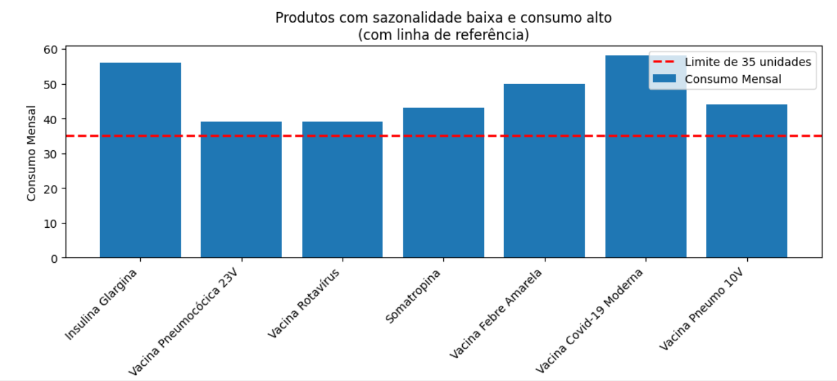
Consumo médio de 35 unidades mensal para os produtos analisados, de baixa sazonalidade (giro de produtos esperados, sem surpresas) temos alguns produtos que excedem o limite medio e por isso, mais fatores precisam ser investigados. Isso pode também indicar o início de um padrão de consumo emergente, ou até podem ser produtos estáveis que têm consumo elevado independentemente da sazonalidade

Slide 9
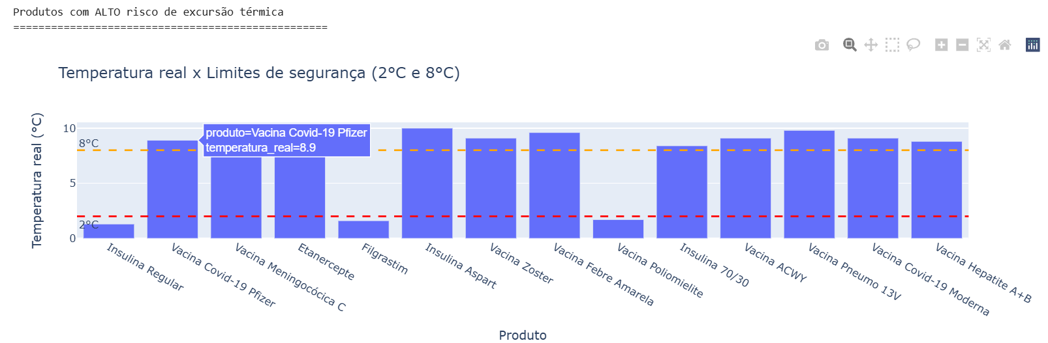
Esses produtos demonstrados no quadro foram submetidos a temperaturas que excedem os limiares de aceitação de temperatura minima de 2 e maxima de 8 graus ou seja estariam impróprios para consumo e comercialização por questões de saúde sanitária e estabilidade .
Obviamente necessitamos de mais dados para descartar o consumo, porém são indicativos de alertas de que a temperatura precisa ficar mais bem regulada pela gestão.

Slide 10
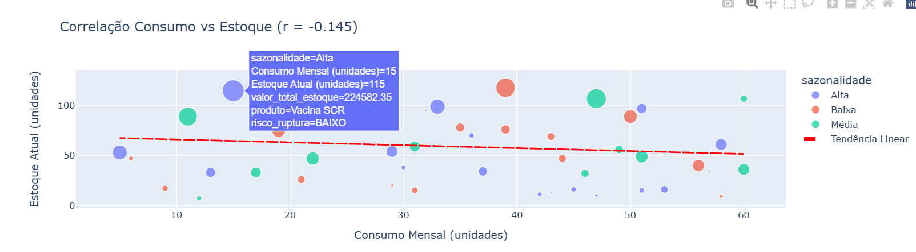
Consumo, estoque e sazonalidade atuam juntos, além do controle da temperatura... estoque desajustado para o produto analisado, ruptura baixa , indica que mais fatores precisam ser levados em conta na gestão do estoque

Slide 11
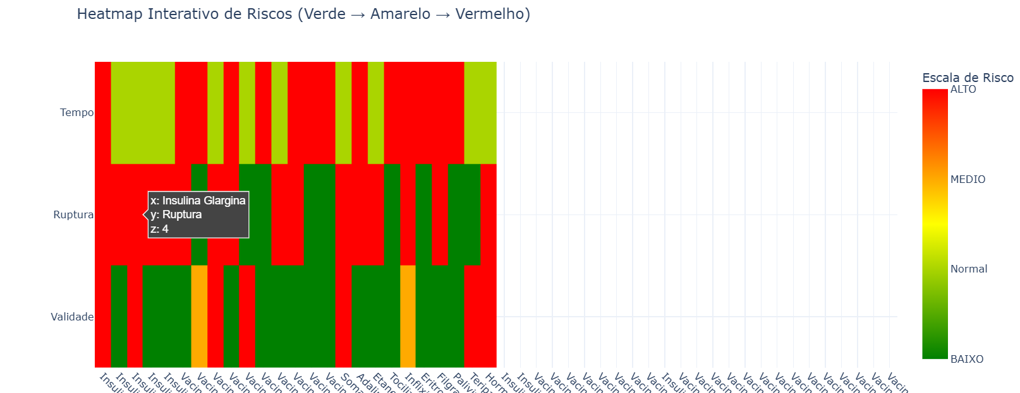
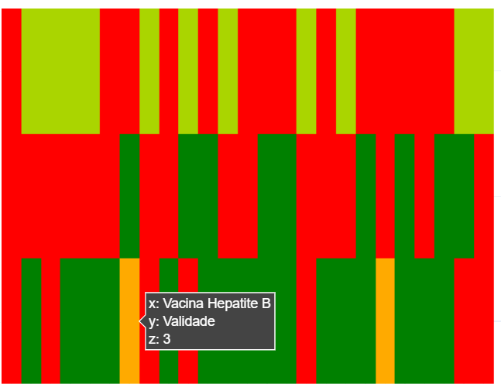
Riscos ruptura e validade – heatmap interativo para 2 produtos analisados

Slide 12
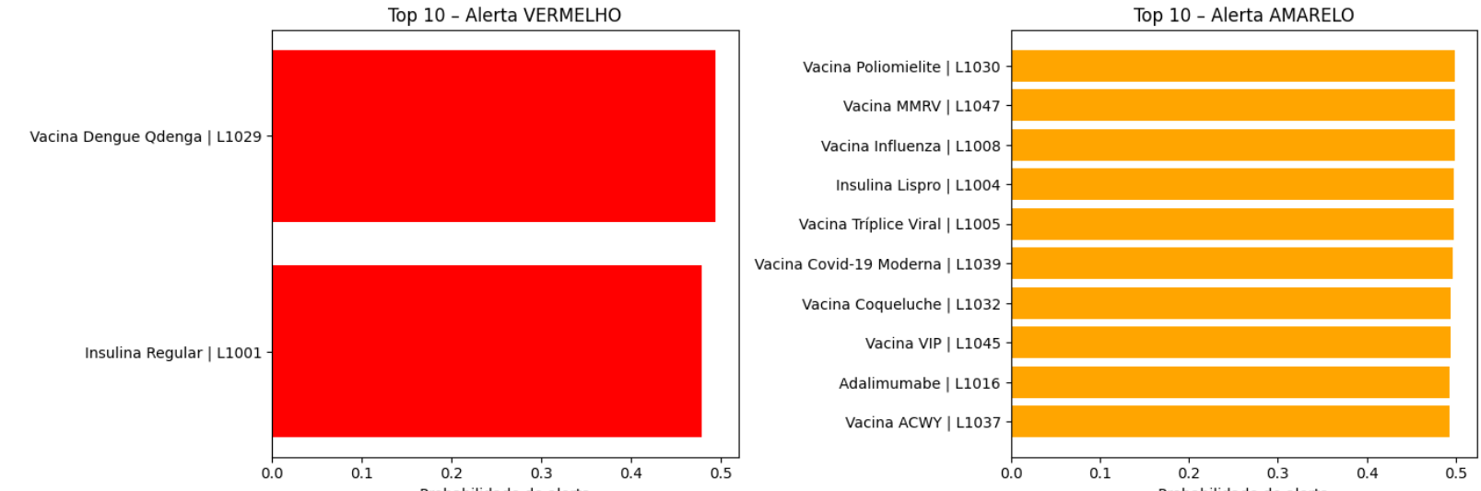
Alertas de Produtos – Vermelho e Amarelo

Slide 13
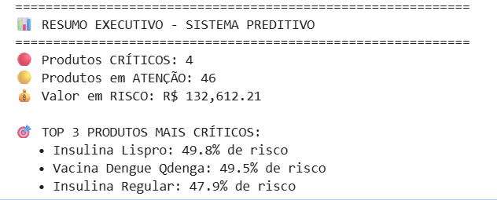
Sistema preditivo alertas para ação sinalizando que mais de 130 mil reais estão em risco e lista os top 3 críticos para que seja realizada alguma estratégia mais incisiva .
Alerta que ajuda a minimizar as percas e aumentar lucratividade do negócio.

Slide 14
Conclusão Estratégica
✅ Perdas são previsíveis
✅ Sazonalidade sozinha não explica nada
✅ Tripé - Validade + estoque + temperatura explicam quase tudo
✅ Caminho saudável para o negócio é sair de gestão reativa → gestão preditiva

Slide 15
Impacto
A aplicação do sistema possibilita redução significativa de perdas por vencimento, melhor planejamento de compras e maior segurança sanitária.
O projeto apresenta potencial direto de economia financeira e melhoria de eficiência operacional

Slide 16
Limitações e Próximos Passos
As análises dependem da qualidade e quantidade dos dados históricos disponíveis.
Como próximos passos, recomenda-se integrar dados em tempo real, monitorar modelo e expandir o sistema para dashboards interativos, além de intensificar cadeia de controle de temperatura.

Slide 17
Obrigada!

